Slide 1
Грант 19-29-14136 мк
ЦИФРОВИЗАЦИЯ ДИНАМИЧЕСКИХ ПАРАМЕТРОВ РАЗВИТИЯ КРЕАТИВНОГО И РЕПРОДУКТИВНОГО МЫШЛЕНИЯ В УЧЕБНОЙ ДЕЯТЕЛЬНОСТИ
Руководитель: д.п.н., профессор,
член-корреспондент РАО
Оржековский Павел Александрович

Slide 2
Проблемы учителя в творческом развитии учеников
Отсутствие творческих задач в учебниках.
Отсутствие методики творческого развития на уроках.
Отсутствие критериев оценки творческого развития ученика.
Трудности в организации творческого процесса.
Сложности творческого развития во внеурочной работе.

Slide 3
1. Разработана концептуально-математическая и психолого-педагогическая модели цифровизации динамических параметров функционирования и развития креативного и репродуктивного мышления в учебной деятельности;

Slide 4
Творческое развитие на уроках
Требования к заданиям
Формулировка проблемы.
Ученики предлагают как можно больше идей решения.
Критерий дивергентности
3. Каждой идее формулируют критические замечания.
Критерий конвергентности (критичности).

Slide 5
Разработка компьютерной системы «CRЕO_DATUM»

Slide 6
Критерии измерения креативного развития ученика
ТМ=D+K
– общая креативность
$D=\sum_{i=1}^{d}{F_{i}}$;
- дивергентная креативность
$$K=\sum_{i=1}^{j}{\sum_{m=1}^{n}{F_{im}}}$$
$$−критичность$$
O_{i}=$\frac{N−a}{N}$;
- оригинальность.

Slide 7
Использования ряда Фибоначчи
Баллы | Идеи | Недостатки
1 | Идея 1 | Недостаток 1 | Недостаток 2 | Недостаток 3 | Недостаток 4 | Недостаток 5
2 | Идея 2 | Недостаток 1 | Недостаток 2
3 | Идея 3
5 | Идея 4 | Недостаток 1
8 | Идея 5
 |  | 1 | 2 | 3 | 5 | 8
Исходя из данных: D = 19; K = 23; ТМ = D + К = 42

Slide 8
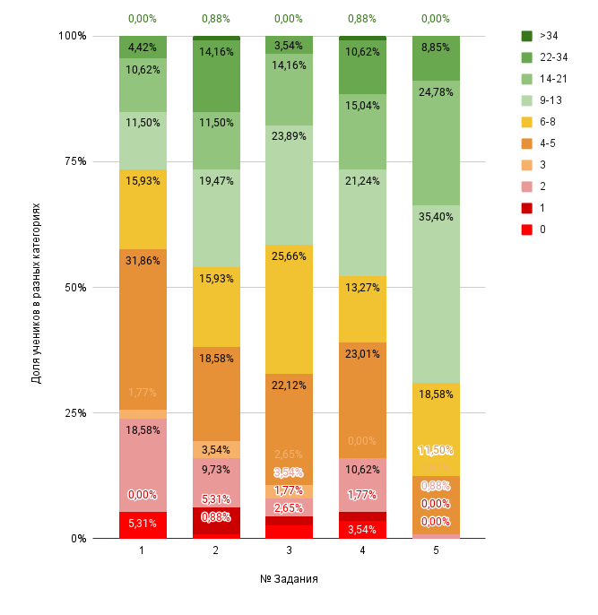
Результаты использования системы «CRЕO_DATUM»

Slide 9
Результаты использования системы «CRЕO_DATUM»
Расчет корреляции результатов решения тв. заданий с общей успеваемостью по предметам естественнонаучного цикла.
По критерию дивергентности:
он в большей степени "отвязан" от успеваемости по естественно-научным предметам.
По критерию критичности:
выявлена положительная корреляция результатов с успеваемостью по химии, биологии и в существенно меньшей степени по физике.

Slide 10
Второй модуль системы «CRЕO_DATUM»

Slide 11
Цифровизация решения экспериментальной задачи
Дивергентность Конвергентность | Идея 1 | Идея 2 | Идея 3 | Идея 4 | Суммы конвергентных креативных действий (N_{kk})
1. Проведение опыта | 1 |  |  |  | 1
2. Объяснение результатов опыта | 1 | 2 | 3 | 5 | 11
3. Предложение плана эксперимента | 2 | 3 | 5 | 8 | 18
4. Экспериментальная проверка решения. | 3 | 5 | 8 | 13 | 29
5. Вывод | 5 | 8 | 13 | 21 | 47
Суммы дивергентных креативных действий (N_{kd}) | 12 | 18 | 29 | 47 | 106 - Общая сумма баллов (N_{k})

Slide 12
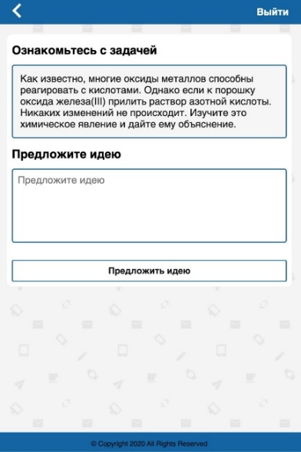
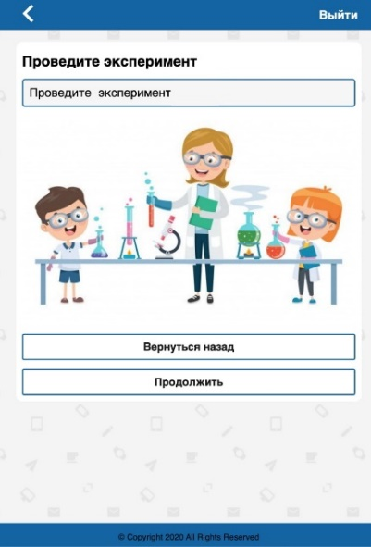
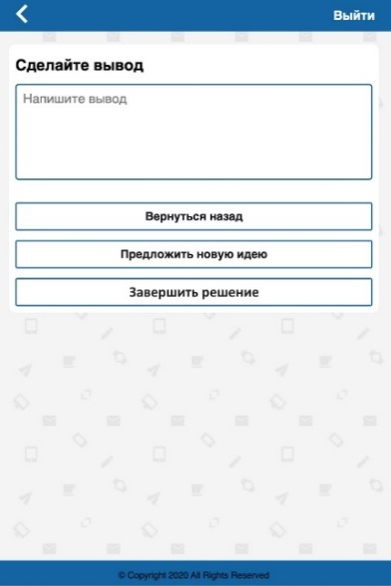
Интерфейс второго модуля системы «CRЕO_DATUM»

Slide 13
Второй модуль системы «CRЕO_DATUM»
Учитель играет ключевую роль. Он организует творческий процесс и помогает работе с системой.
По ключевым словам выводов система узнаёт вариант идеи и определяет её глубину, а также вычисляет скорость креативных действий.
Учитель корректирует работу системы.

Slide 14
Проведен педагогический эксперимент по проверке результатов цифровизации динамических параметров креативного и репродуктивного мышления в учебной деятельности в условиях решения экспериментальных творческих задач;

Slide 15
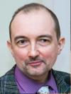
Благодарим!!!!
Учителей-экспериментаторов Москвы и Брянска
Директора Института психологии РАН, академика РАН Ушакова Д.В.

